Slide 1
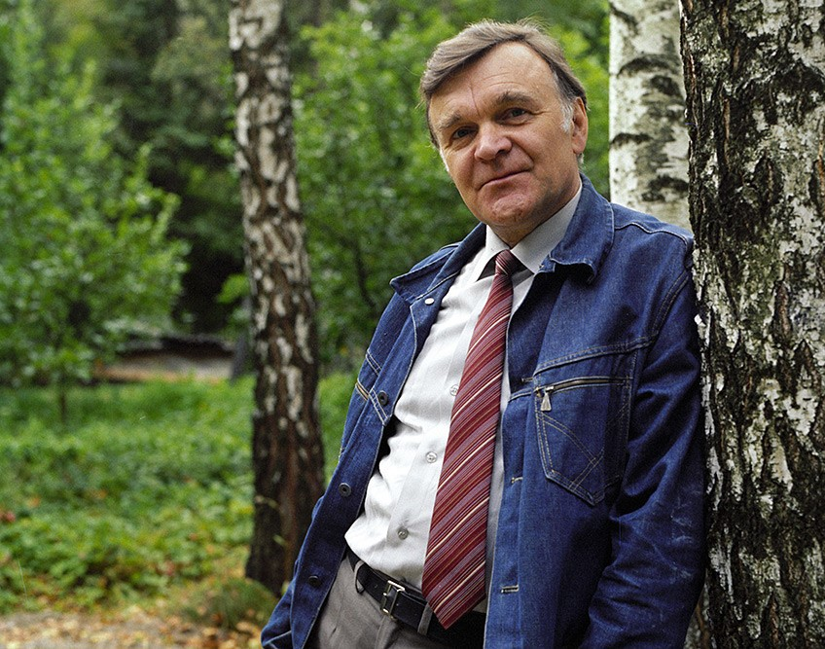
Юрий
Бондарев

Slide 2
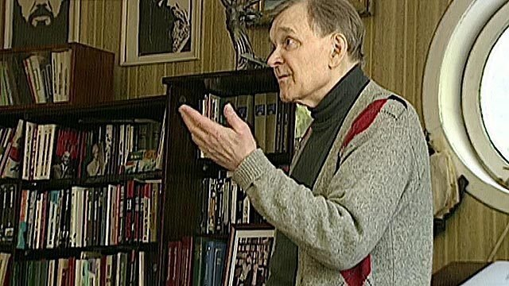
Юрий Бондарев — поистине народный писатель. Его книги можно найти в любой библиотеке, как в городе, так и на селе. Участник Великой Отечественной войны, сражавшийся с нацистами под Сталинградом, на Курской дуге, на Украине, в Польше, Чехословакии, он до сих пор в строю, продолжает заниматься творчеством и общественной деятельностью.

Slide 3
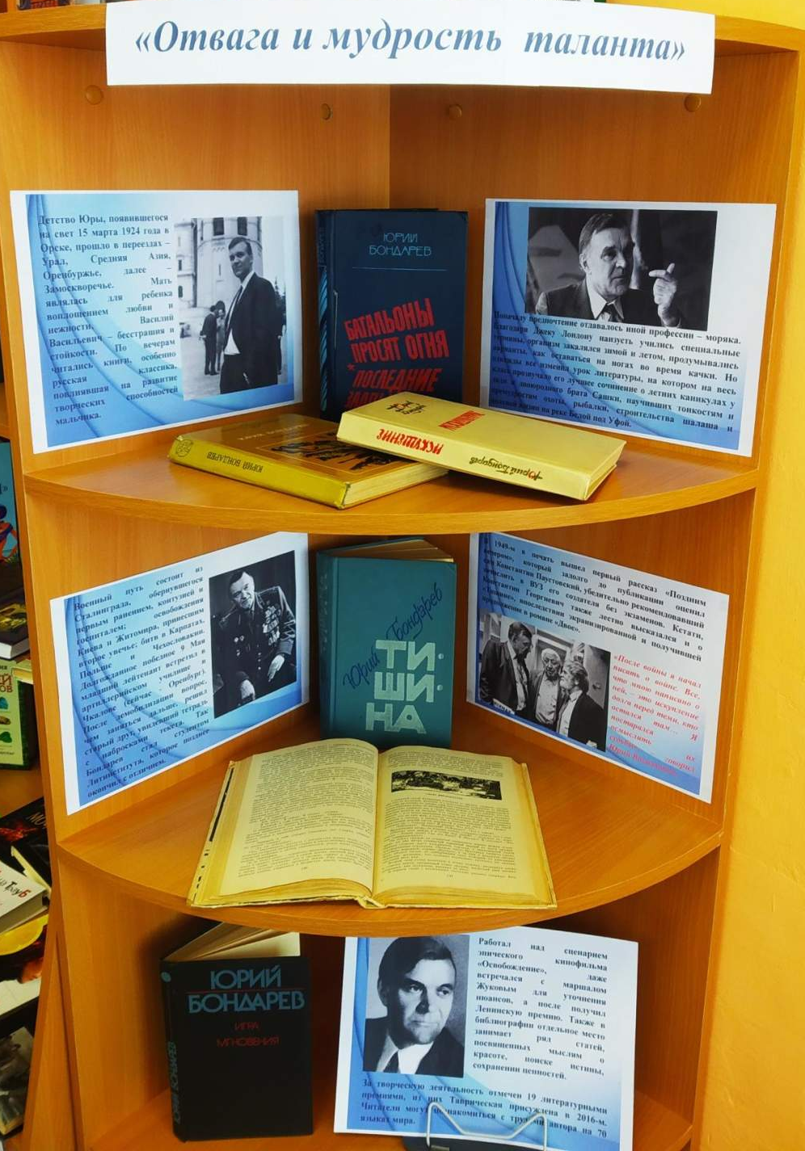
15 марта исполнилось 96 лет со дня рождения Юрия Бондарева. Юрий Васильевич – пожалуй, последний из ныне здравствующих писателей военного поколения. Сам тот факт, что он дожил до 96-летия, иначе как чудом не назовешь. Поколение 1924 года почти всё было «повыбито железом» и огнем Великой Отечественной, уцелели лишь немногие.

Slide 4
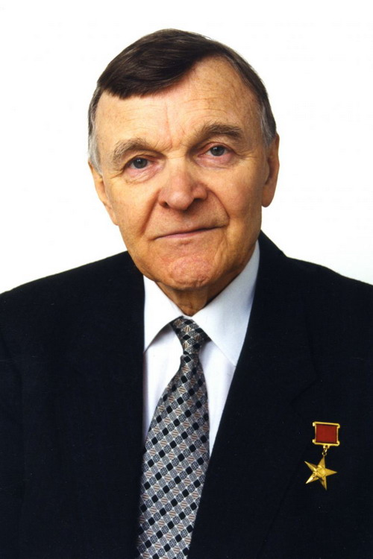
Война и мир, человек на войне и в миру - главное в творчестве Бондарева. В его романах и повестях живут разные персонажи - от простых, рядовых жителей, до великих «мира сего». Через их жизнь, психологию души показывает писатель всю сложность жизни. В его прозе - проблемы и боль русского человека. Юрий Васильевич относится к числу писателей счастливого соединения имени и таланта, таланта и славы, заслуженной книгами.

Slide 5
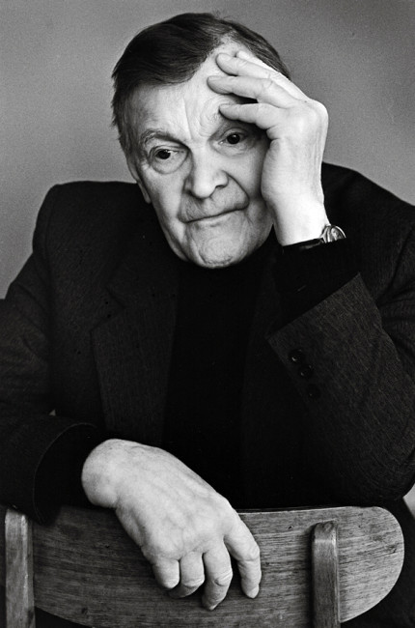
В День Победы все центральные каналы обязательно демонстрируют любимые военные ленты – как дань памяти павшим и живым, сражавшимся на поле боя. Среди культовых «В бой идут одни «старики», «Летят журавли», «А зори здесь тихие», «Офицеры», особое место всегда занимает сериал «Батальоны просят огня», снятый по одноименному произведению Юрия Бондарева. Кстати, и автором сценария к кинокартине является также он.

Slide 6
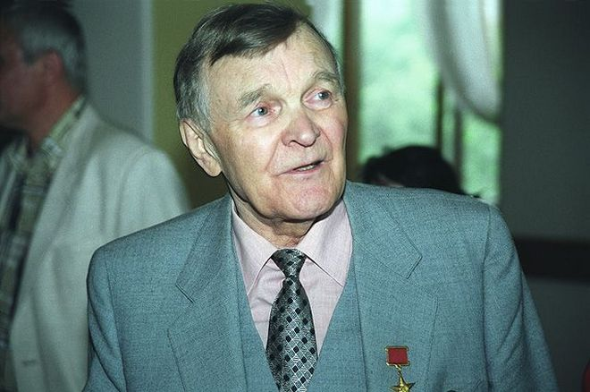
В российском прошлом, к сожалению, множество трагических и страшных страниц, и так получилось, что мужская часть семьи Бондаревых стала ветеранами двух войн: отец, происходивший из крестьян – Первой мировой, единственный сын – Великой Отечественной.

Slide 7
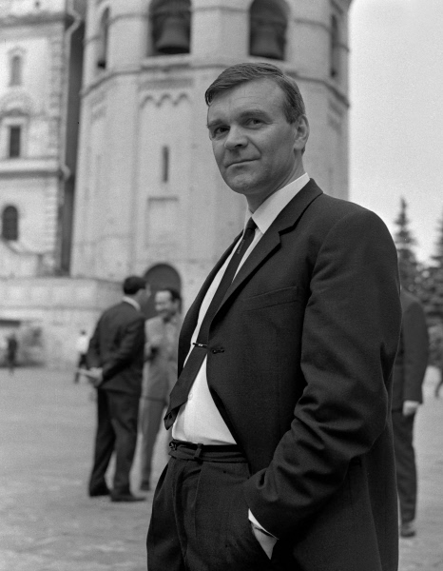
Детство Юры, появившегося на свет 15 марта 1924 года в Орске, прошло в переездах – Урал, Средняя Азия, Оренбуржье, далее – Замоскворечье. Мать являлась для ребенка воплощением любви и нежности, Василий Васильевич – бесстрашия и стойкости. По вечерам читались книги, особенно русская классика, повлиявшая на развитие творческих способностей мальчика.

Slide 8
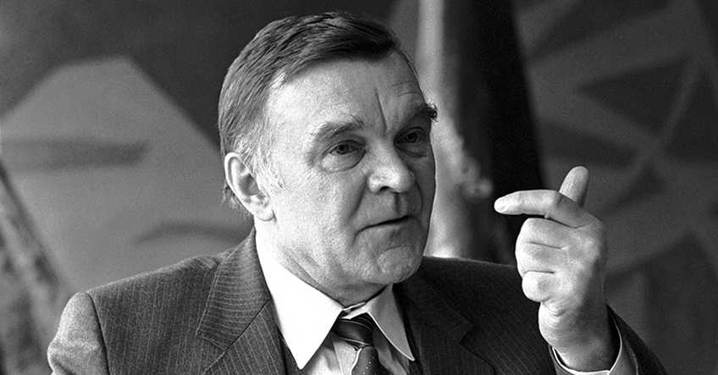
Поначалу предпочтение отдавалось иной профессии – моряка. Благодаря Джеку Лондону наизусть учились специальные термины, организм закалялся зимой и летом, продумывались варианты, как оставаться на ногах во время качки. Но однажды все изменил урок литературы, на котором на весь класс прозвучало его лучшее сочинение о летних каникулах у дяди и двоюродного брата Сашки, научивших тонкостям и премудростям охоты, рыбалки, строительства шалаша и полевой жизни на реке Белой под Уфой.

Slide 9
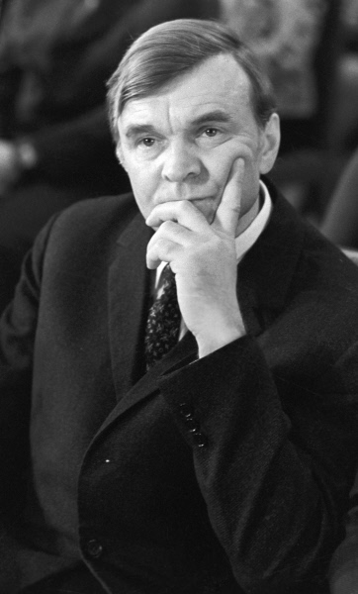
Учительница, заметив талант подопечного, рекомендовала заниматься писательством. И, последовав ее совету, он даже выпускал журнал в родной 516-й школе. Но все прервалось с голосом Левитана, объявившим о вторжении немецких захватчиков. Трепетные воспоминания о самом беззаботном времени получили воплощение в рассказе «Степь».

Slide 10
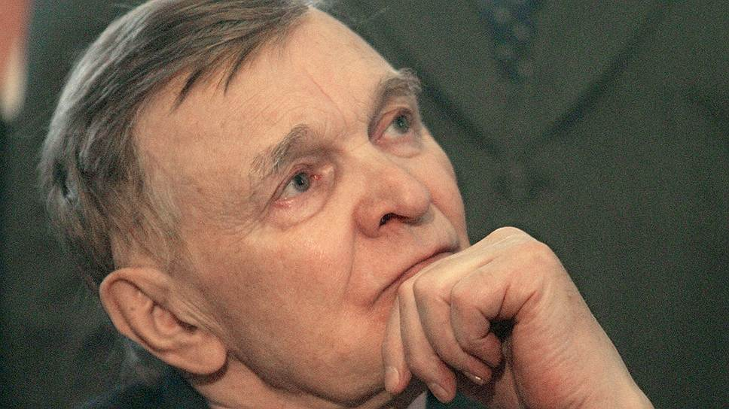
В 17 лет был в числе тех, кто сооружал укрепления под Смоленском, едва успев вернуться до начала боев в последнем эшелоне в Москву, затем – колхозный труд в степях Казахстана и в шахтах.

Slide 11
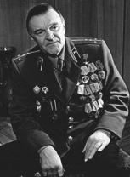
Военный путь состоит из Сталинграда, обернувшегося первым ранением, контузией и госпиталем; освобождения Киева и Житомира, принесшим второе увечье; битв в Карпатах, Польше и Чехословакии. Долгожданное победное 9 Мая младший лейтенант встретил в артиллерийском училище в Чкалове (сейчас - Оренбург). После демобилизации вопрос, чем заняться дальше, решил старый друг, увидевший тетрадь с набросками текста. Так Бондарев стал студентом Литинститута, которое позднее окончил с отличием.

Slide 12
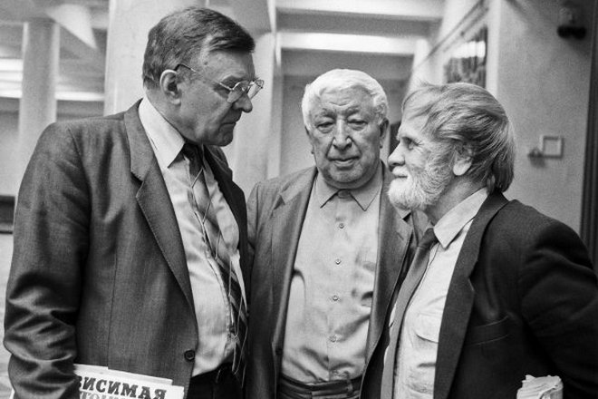
В 1949-м в печать вышел первый рассказ «Поздним вечером», который задолго до публикации оценил сам Константин Паустовский, убедительно рекомендовавший зачислить в ВУЗ его создателя без экзаменов. Кстати, Константин Георгиевич также лестно высказался и о «Тишине», впоследствии экранизированной и получившей продолжение в романе «Двое».
«После войны я начал писать о войне. Все, что мною написано о ней, – это искупление долга перед теми, кто остался там… Я постарался осмыслить их судьбы», – говорил Юрий Васильевич.

Slide 13
Из-под пера появились пронзительные «Батальоны просят огня», «Горячий снег», «Юность командиров», «Последние залпы», «Берег», относящиеся критикой к «лейтенантской прозе». Сочинения Бондарева и даже цитаты из них помогут понять отношение к причинам, последствиям и исходу кровопролитного вооруженного конфликта XX века.

Slide 14
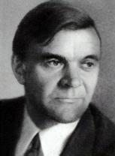
Работал над сценарием эпического кинофильма «Освобождение», даже встречался с маршалом Жуковым для уточнения нюансов, а после получил Ленинскую премию. Также в библиографии отдельное место занимает ряд статей, посвященных мыслям о красоте, поиске истины, сохранении ценностей.
За творческую деятельность отмечен 19 литературными премиями, из них Таврическая присуждена в 2016-м. Читатели могут познакомиться с трудами автора на 70 языках мира.

Slide 15
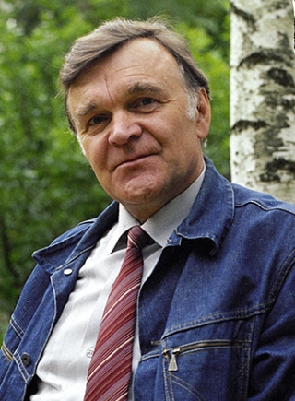
С избранницей, младшей на 3 года, Бондарева связала не только судьба, но и улицы – оказалось, что молодые люди жили по соседству. Кроме того, Валентина Никитична училась в одном классе с сестрой будущего мужа. По воспоминаниям, влюбленные договаривались встречаться на перекрестке, много гуляли и разговаривали. Впоследствии супруга подарила мужу двух дочерей – Елену (1952) и Екатерину (1960). Со слов жены, Юрий Васильевич – главный пример поведения для детей в личной жизни, особенно – в заботливом отношении друг к другу и к старшим. В семье подрастают правнуки – Юра и Лиза.

Slide 16
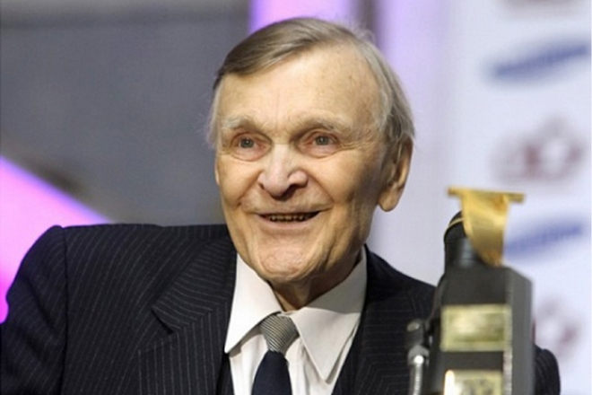
Любимые классики – Лев Толстой, Иван Бунин, Константин Паустовский, Александр Твардовский, из современников – Виктор Некрасов, Константин Воробьев, Василь Быков, Константин Симонов. Дружил с Валентином Распутиным, и даже день рождения у них один на двоих.

Slide 17
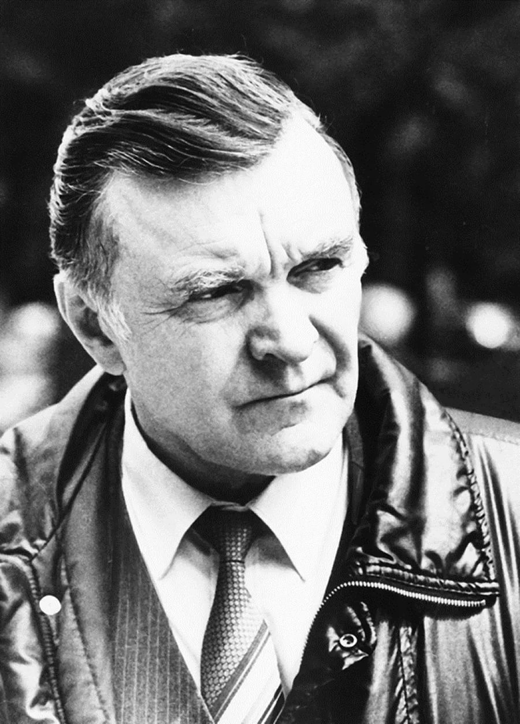
Простая радость для него – «закат, рассвет, звездная ночь», чудесная смена времен года и окружающая действительность. Огорчение – ложь, боль и насыщенность русского языка жаргонизмами. Любимое хобби – охота и рыбалка. Еще одним увлечением является изобразительное искусство – в доме хранится богатая коллекция книг о живописи и альбомов с копиями известных картин.
Несмотря на то, что в молодости вступил в ряды ВЛКСМ и придерживался идей коммунизма, к религии и церкви относится с уважением, а храм называет домом, куда нужно входить с поклоном.

Slide 18
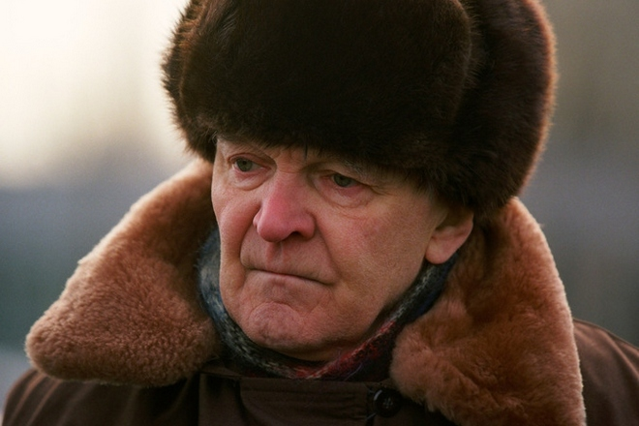
В 2018 году к 73-й годовщине Победы над фашизмом фронтовик дал редкое интервью российскому еженедельнику, где поделился неизвестными фактами биографии, жизненными наблюдениями и воспоминаниями о военном прошлом, размышлениями о поступках человека и стоящем перед ним ежесекундном выборе. Сейчас Юрия Васильевича нечасто увидишь на телевизионных экранах или в СМИ, общение с журналистами и фотографии, мелькающие на первых полосах газет или в Интернете – большая редкость. Стоит отметить, что мужчины в роду Бондаревых славятся долгожительством.

Slide 19
Спасибо за внимание!
Презентацию подготовила:
Библиотекарь МКУ ТГО БИЦ
Боровягина Кристина Вячеславовна
2020 год

